Slide 1

La Poule Qui Chante
possibilité de développement à l'international
Damien Leonard

Slide 2
Plan de la présentation
Analyse PESTEL
Data
1
2
Analyse des données
ACP
3
4
Clustering
Choix Pays
5
6
Sélection des différents critères
Source, nettoyage , jointure
Univariées, Bivariées
Cercle de correlation
Classification ascendant hiérarchique et k-means
Selection des Pays

Slide 3
Analyse PESTEL
Politique
Economique
Socioculturel
Technologique
Ecologique
Legal
Stabilité Politique Subvention bio
PIB
Croissance population
Consommation
Digitalisation
Normes bio Sensibilité bio
Certification Regulation

Slide 4
DATA
Données
Jointure
Stabilité politique
PIB
Croissance Population
Importation volailles
Production volailles
Céréal pour animaux
Investissement
Terre agricole bio
Code Zone
Zone
Source
Nettoyage
FAO 2022-2023
FiBL Organic 2023
Colonne inutile
Modification type
Renommer
valeur absente

Slide 5
156
7.7 Md
81.3%
Pays dans l’analyse
Population présente
Pourcentage de la population représenté

Slide 6
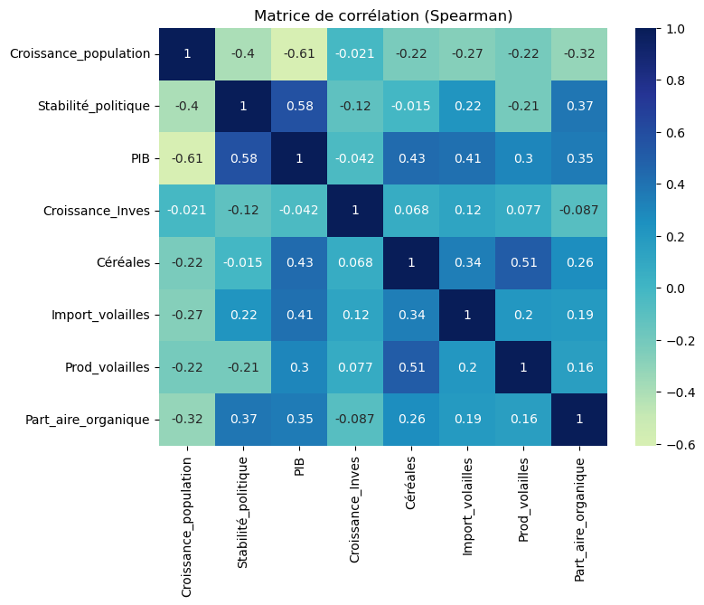
Analyse Données
Analyses univariées
Analyses bivariées
Valeurs atypiques

Slide 7
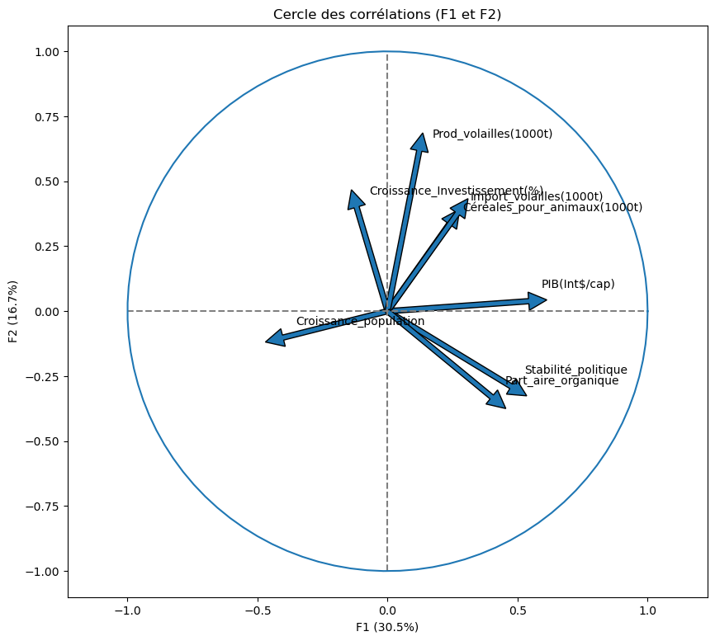
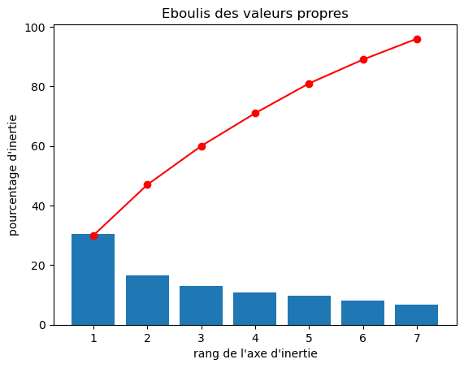
Analyse en Composantes principales

Slide 8
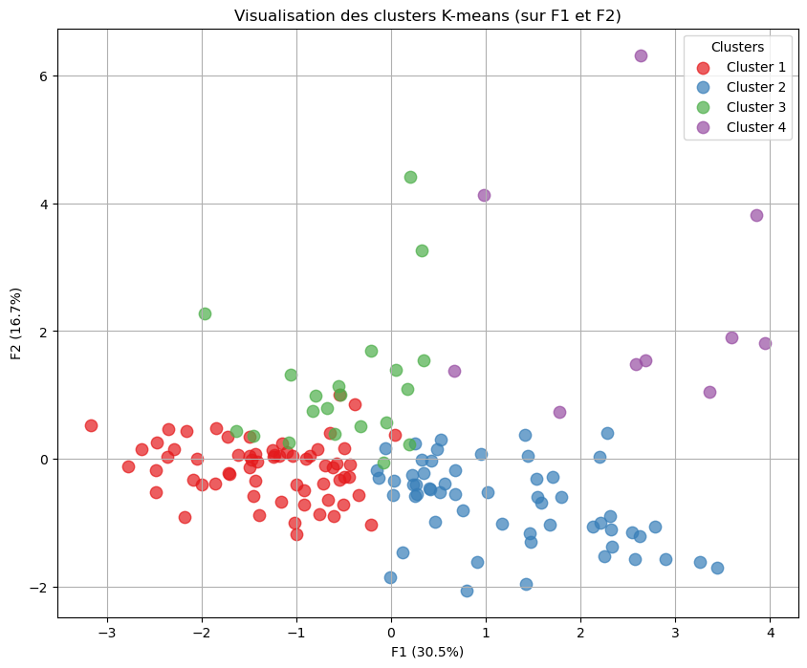
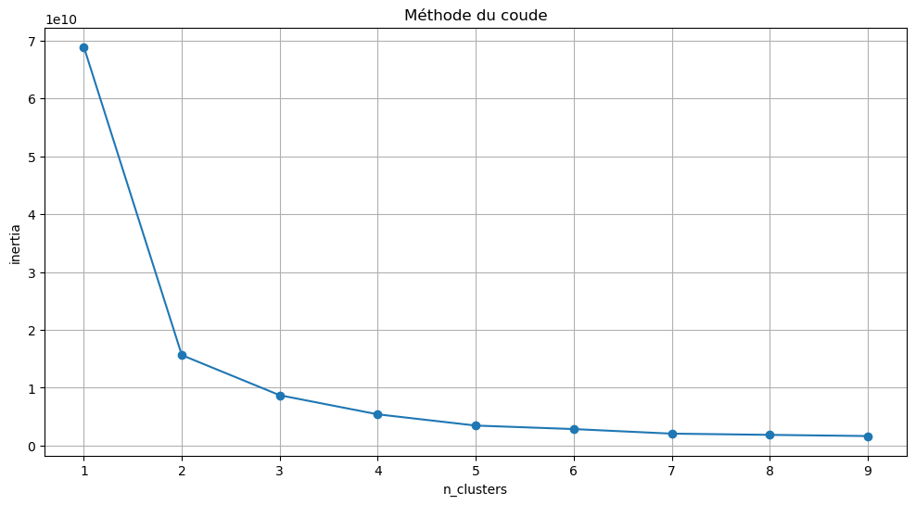
Clustering
K-means
Méthode du coude
4 clusters

Slide 9
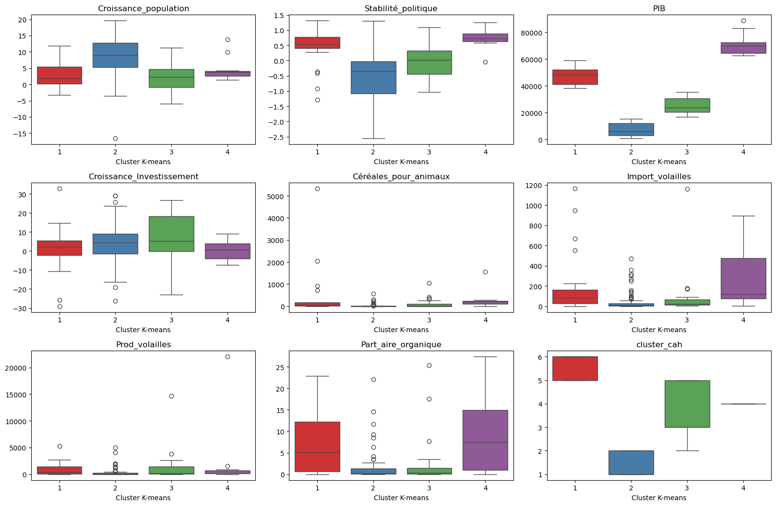
Cluster
Cluster 4 (11 pays)
Stabilité politique
PIB,
Céréales,
Import_volailles, Prod_volailles, Part_aire_organique,

Slide 10
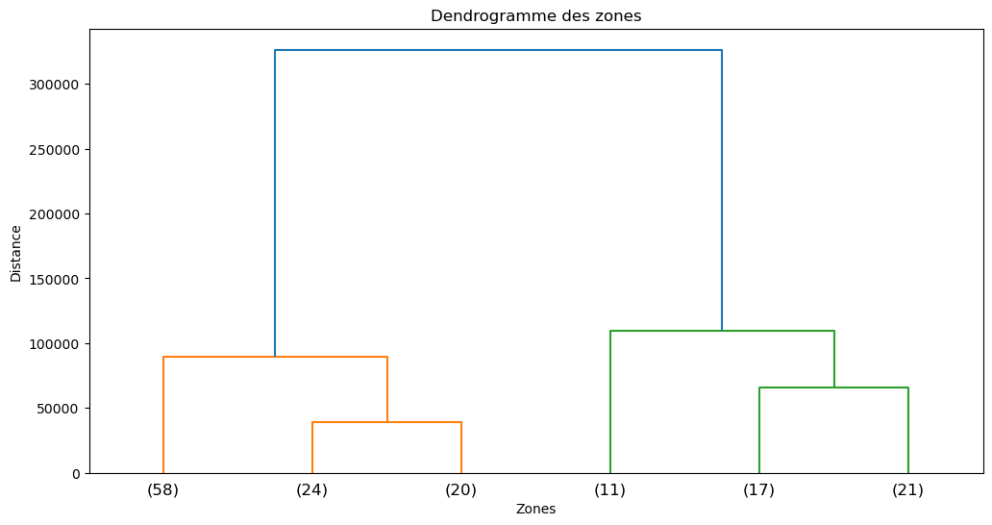
Classification Hiérarchique
Groupe 1 | 58 pays
Groupe 2 | 24 pays
Groupe 3 | 20 pays
Groupe 4 | 11 pays
Groupe 5 | 17 pays
Groupe 6 | 21 pays

Slide 11
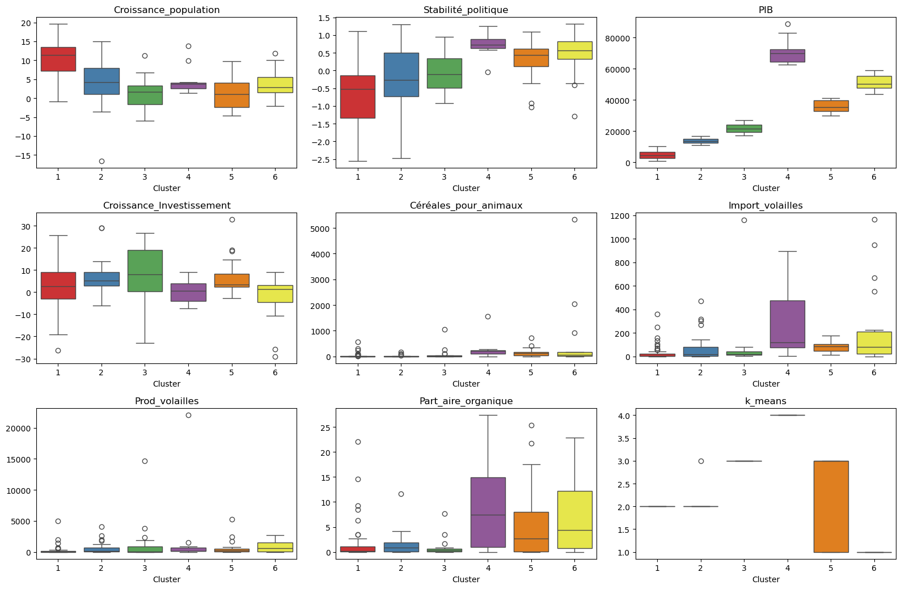
Cluster
Cluster 4 (11 pays)
Stabilité_politique , PIB ,Import_volailles, Prod_volailles, Part_aire_organique

Slide 12
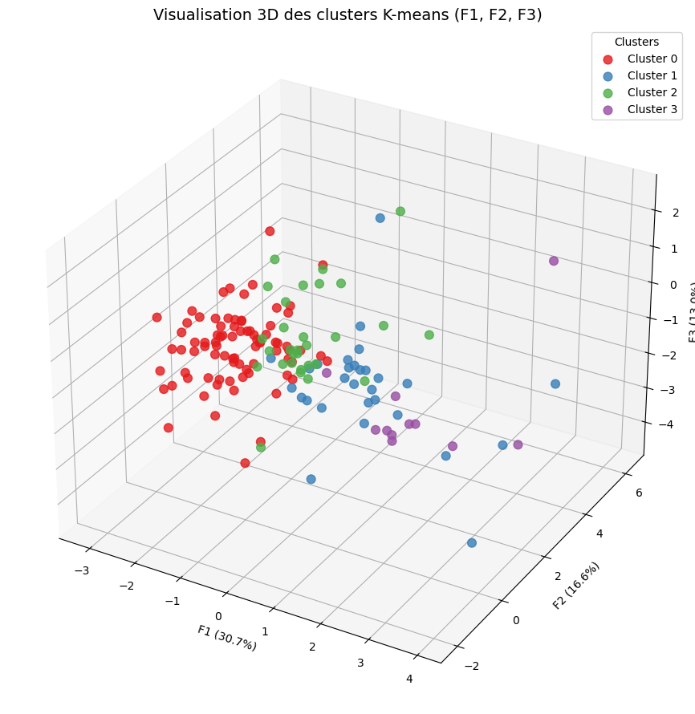
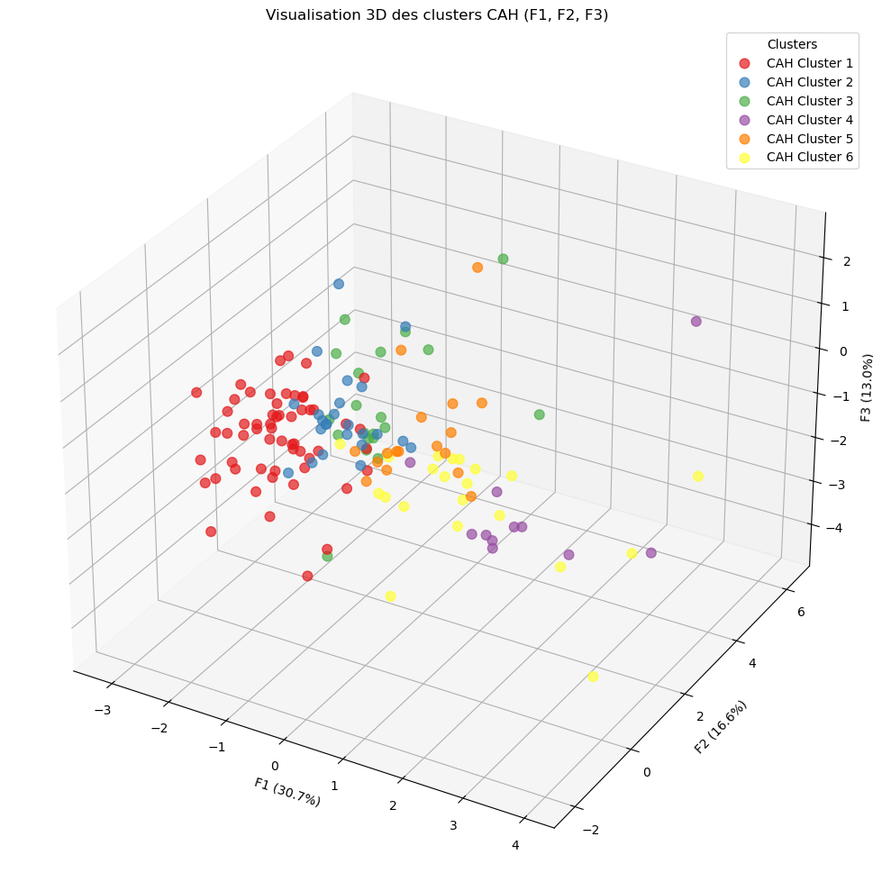
Visualisation 3D clustering

Slide 13
Analyse des résultats
Clustering
Pays
Autriche
Allemagne
Belgique
Danemark
Emirat arabes unis
Etats_unis
Islande
Pays_Bas
Norvège
Suède
Suisse
K_means
4 clusters
Cluster 4
CAH
6 Clusters
Cluster 4

Slide 14
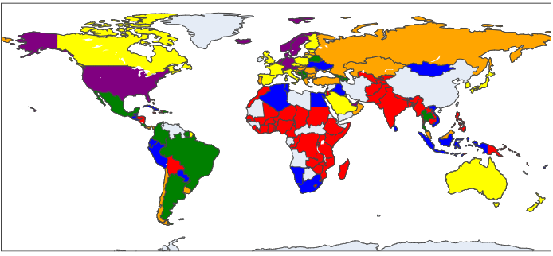

Carte Monde

